Slide 1
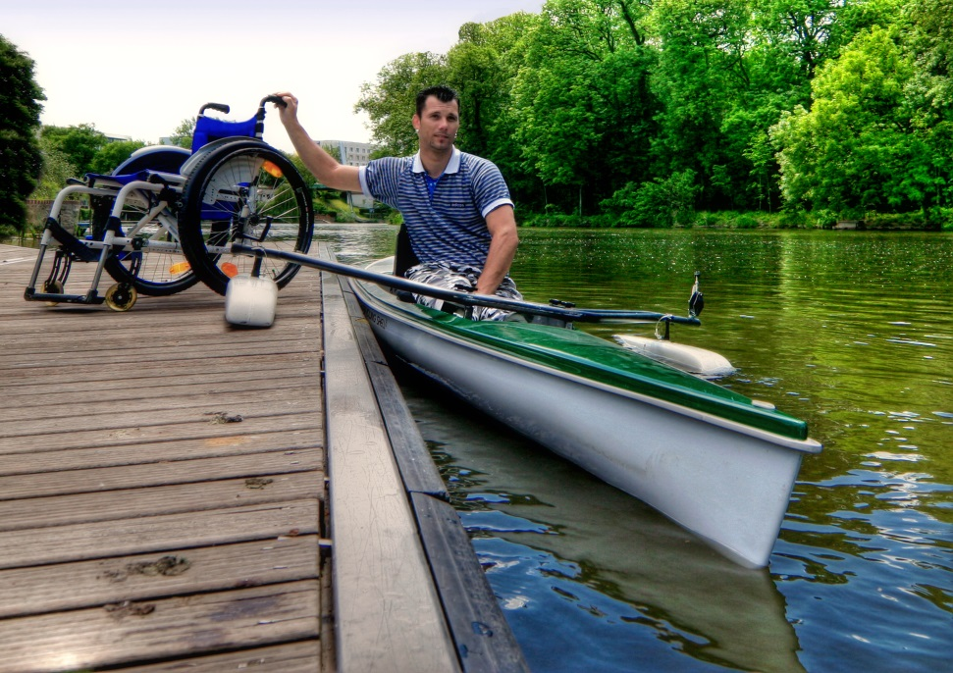
Het VN-verdrag inzake de rechten van personen met een beperking 20 juli 2015
Notes:
Welkom en voorstellen:
Dayenne en Nienke.

Slide 2
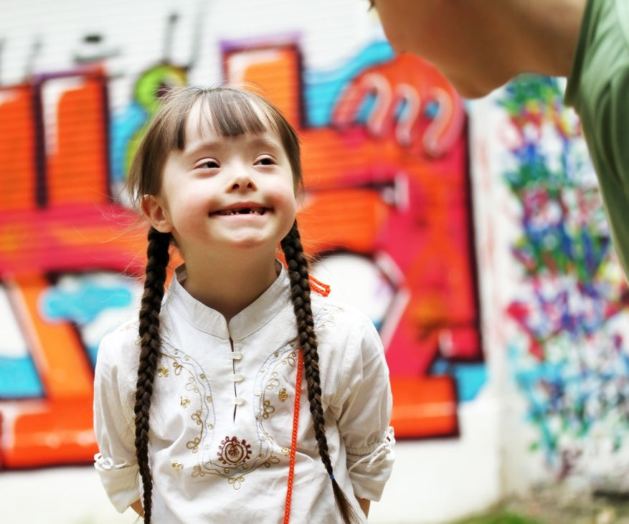
Totstandkoming VN-verdrag
Het VN-verdrag is in 2006 tot stand gekomen.
In 2007 is het door Nederland ondertekend.
Doel van het verdrag:
gelijkwaardige
participatie van
mensen met een
beperking in de
maatschappij.
Notes:
Een speciaal VN-verdrag voor mensen met een beperking: erkenning dat er nog steeds sprake is van een achtergestelde positie.
Stand van zaken ratificatieproces.
Nederland is een van de laatste landen van Europa die ratificeert.
Ratificatie is van groot belang voor onze achterban.
Vraag aan gemeenteraadsleden:
Waarom is dat zo denkt u? Wat denkt u dat mensen met een beperking graag willen bereiken met de ratificatie?
Dayenne:
Wat hoop je dat er verandert als het VN-verdrag wordt geratificeerd:
Dat mensen met een verborgen beperking of chronische ziekte meer als individu worden gezien, in plaats van over een kam worden geschoren.
Voorbeeld geen ruimte voor eigen ambities in de huidige wajong-werk constructie.

Slide 3
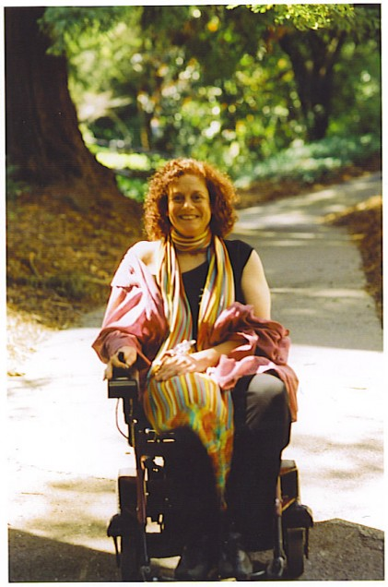
Het sociale model
Personen met een handicap omvat personen met
langdurige fysieke, mentale, intellectuele of
zintuigelijke beperkingen
die hen in wisselwerking
met diverse drempels in de
maatschappij kunnen
beletten volledig,
effectief en op voet
van gelijkheid met
anderen te participeren
in de samenleving.
Notes:
Dus een fundamenteel andere manier van denken: niet kunnen meedoen komt niet door de eigenschappen van de persoon met een beperking, maar door de drempels in de maatschappij.

Slide 4
Grondbeginselen van het VN-verdrag
Volledige en daadwerkelijke participatie in en opname in de samenleving
Zelfstandigheid
Keuzevrijheid
Non-discriminatie
Toegankelijkheid en mobiliteit
Notes:
Voorbeeld uit Gouda:
Stel je woont als persoon met een beperking in Gouda, en je moet voor een afspraak naar het ziekenhuis.
Dan is er een aantal drempels die je tegenkomt:
Het al vele jaren ontoegankelijke busstation in Gouda.
De beperkte toegankelijkheid van het stads en streekvervoer.
Ontbreken van geleidelijnen naar het ziekenhuis.
De veel te hoge balies in het ziekenhuis.

Slide 5
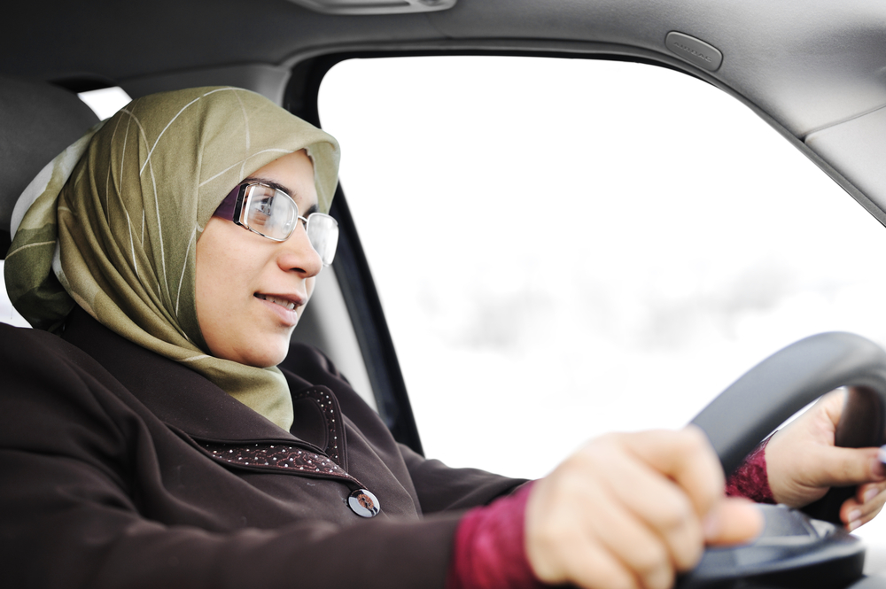
Het VN-verdrag als tom-tom
Een routeplanner om de rechten van mensen met een beperking op alle leefdomeinen
in de praktijk te
realiseren.
Na ratificatie volgt
implementatie.

Slide 6
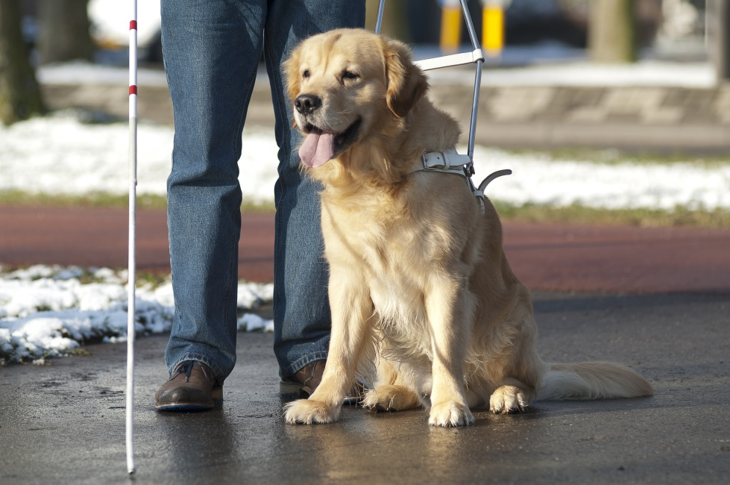
Wat heeft Gouda te maken met het VN-verdrag?
De regering verwacht van gemeenten dat zij op lokaal niveau verdere uitwerking geven aan het
VN-verdrag en daarmee
een bijdrage leveren
aan het realiseren
van een inclusieve
samenleving.
Notes:
Wat heeft de gemeente Gouda nu te maken met het verdrag? Moet de gemeente er iets mee? Is het verplicht?
Staat in de Memorie van Toelichting van de Wmo 2015. En ook in de kamerstukken over het VN-verdrag.

Slide 7
Welke kansen biedt het VN-verdrag voor Gouda?
Het VN-verdrag biedt een richtinggevend kader voor de decentralisaties:
De uitgangspunten
zelfregie, keuzevrijheid
en meedoen geven
(mede) invulling
en betekenis aan de
participatiesamenleving.
Notes:
De decentralisaties wekken gemakkelijk de indruk dat zij alleen op bezuinigingen zijn gericht.
De koppeling met het VN-verdrag geeft de gemeente de kans om de Wmo betekenis te geven en te richten op participatie en meedoen.
Eerste Wmo was gericht op participatie en zelfredzaamheid.
In de Wmo 2015 staat het zo lang mogelijk zelfstandig thuis wonen centraal. Dit kan gemakkelijk worden opgevat als een instrumenteel doel.

Slide 8
Zelfstandig leven in de maatschappij (1)
Passende maatregelen gericht
op deelname aan, en
participatie in de
maatschappij.
Ook gericht op het
voorkomen van isolatie
en uitsluiting.
Notes:
Zelfstandig leven in de maatschappij als voorbeeld.
Bureaucratische ervaring met het aanvragen van hulpmiddelen.
Dayenne vertelt over haar ervaring met het aanvragen van een fiets: veel lastige/vervelende vragen beantwoorden.

Slide 9
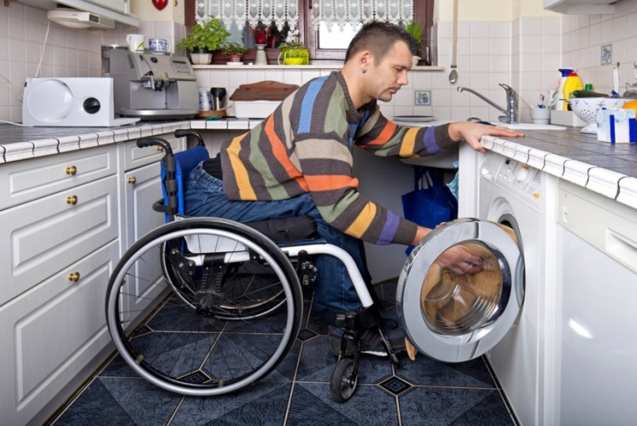
Zelfstandig leven in de maatschappij (2)
Mensen met een beperking kunnen op voet
van gelijkheid met anderen:
vrijelijk hun verblijfplaats kiezen
kiezen waar en met wie zij leven.

Slide 10
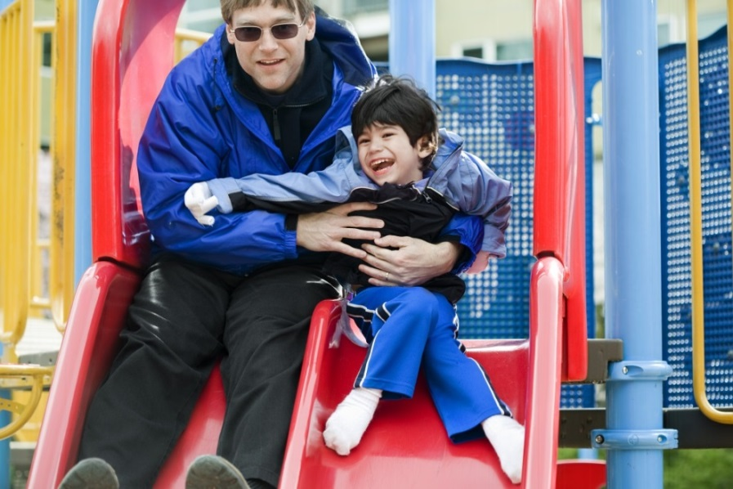
Zelfstandig leven in de maatschapij (3)
Publieke diensten en faciliteiten moeten
beschikbaar en toegankelijk zijn
voor mensen met een
beperking.

Slide 11
Een vernieuwende aanpak levert voordelen op
Neem inclusie mee aan de ‘voorkant’,
in plaats van te repareren aan de ‘achterkant’.
Kiezen voor een mensgerichte
benadering leidt tot ontschotting
en efficiëntie van beleid.
Notes:
Voorbeeld uit Gouda:
Nieuwe bioscoop waar maar 2 van de 5 zalen toegankelijk zijn.
Voorbeeld uit Finland:
Zelfstandig leven, wat is daarvoor nodig vanuit de verschillende beleidsterreinenen.
Kijken naar de mens in plaats van kijken vanuit wetten en beleidshokjes.

Slide 12
Niet over ons, maar met ons!
Vraag bij de ontwikkeling
van beleidsnota’s op tijd
advies aan de Goudse
adviesraad.
Benoem ervaringsdeskundige
ambassadeurs of stel een klankbordgroep in.
Notes:
Voorbeeld:
Goudse adviesraad is bijvoorbeeld nauw betrokken bij mobiliteitsplan, en de verdere ontwikkeling van Westergouwe.
Buddysteem: foto met gegevens van ervaringsdeskundige op bureau.

Slide 13
Inclusie als integraal onderdeel van het Goudse gemeentelijk beleid
Benoem een of meer ambassadeurs binnen de gemeente (wethouder, raadslid, medewerker).
Doe een nulmeting en maak op basis hiervan een plan voor verbetering van de brede toegankelijkheid.
Bij iedere raadsmemo afvinken: is er gedacht aan…

Slide 14
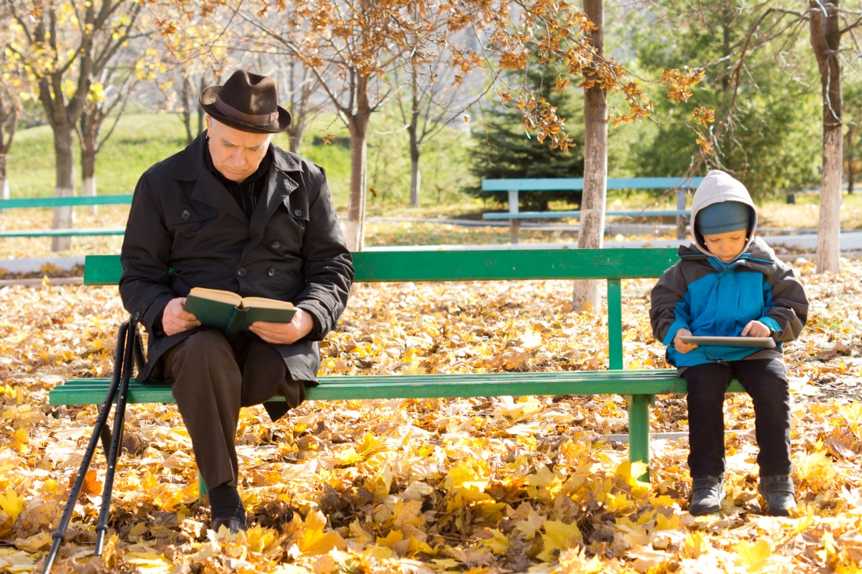
Hartelijk dank!

